Slide 1
NETCORE SOLUTION KFT.
Készítette: szabó gergő, nagy dávid, farkas richárd

Slide 2
A NetCore Solutions Kft. egy IT szolgáltató vállalat, amely több részleget működtet:
Technikai Osztály: Foglalkozik a vállalat eszközeinek karbantartásával, fejlesztésével (PC-k, laptopok, routerek, stb.).
Adatkezelési Központ: Felelős a belső adatforgalomért, adatbázisokért, és a dokumentációk kezeléséért.
Adminisztratív Részleg: Foglalkozik a napi működéshez szükséges adminisztratív és ügyviteli feladatokkal.

Slide 3
Mi a célja a cégnek?
A cégünk által kiépített hálózati topológia, amely három fő részleget kapcsol össze: A Technikai Osztályt, az Adatkezelési Központot és az Adminisztratív Részleget.
Skálázható és bővíthető struktúra
Logikus, bontott kialakítás
Stabil és biztonságos működés
Valós céges modellezés

Slide 4
Miért ezt a topológiát választottuk?
Ezt a topológiát azért választottuk, mert jól elkülöníti a cégen belüli részlegeket, ugyanakkor központilag összekapcsolja őket.
Minden részleg önállóan is működhet, de az együttműködés is biztosított.
A hálózat bármikor könnyen bővíthető további eszközökkel.

Slide 5
Hogyan működik a hálózat?
Minden részleg saját alhálózattal rendelkezik
Routerek kapcsolják össze az alhálózatokat
Switchek biztosítják a helyi kapcsolatot
WiFi routerek a vezeték nélküli hozzáféréshez
Szerverek szolgáltatásokat nyújtanak a felhasználóknak

Slide 6
A hálózat úgy működik, hogy minden részleg külön alhálózatot kapott, melyeket a központi routerek kötnek össze.
A switchek osztják szét a kapcsolatot a helyi eszközök között, a WiFi routerek pedig lehetővé teszik a vezeték nélküli hozzáférést.
A központi szerverek biztosítják a legfontosabb szolgáltatásokat, például fájlmegosztást vagy nyomtatást.

Slide 7
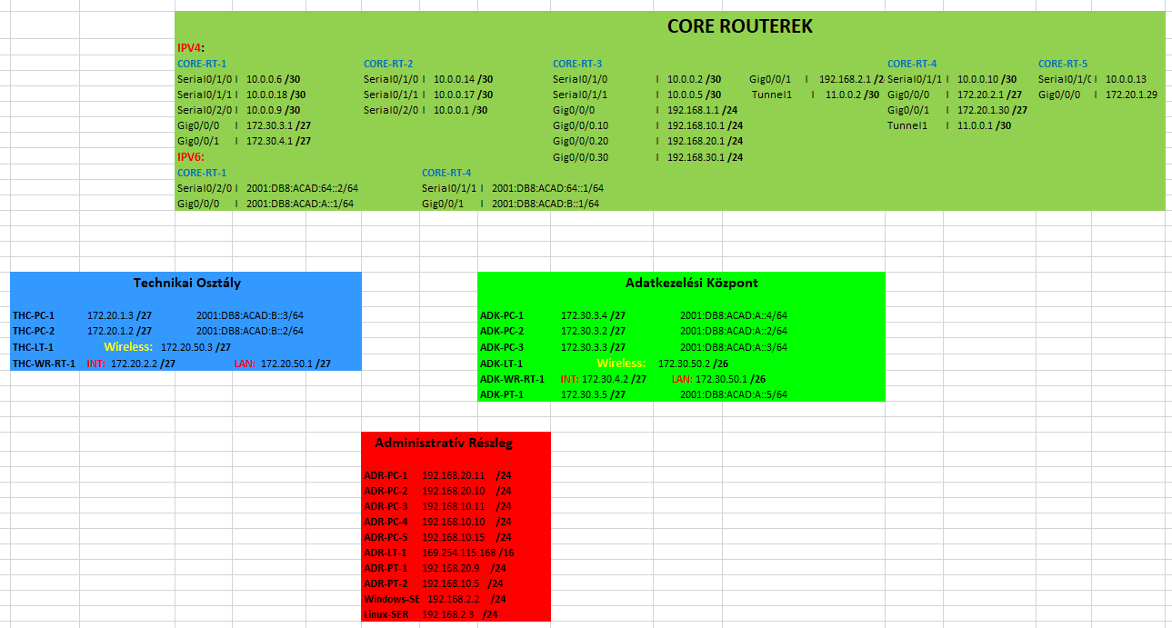
IP CÍMEK TÁBLÁZATA

Slide 8
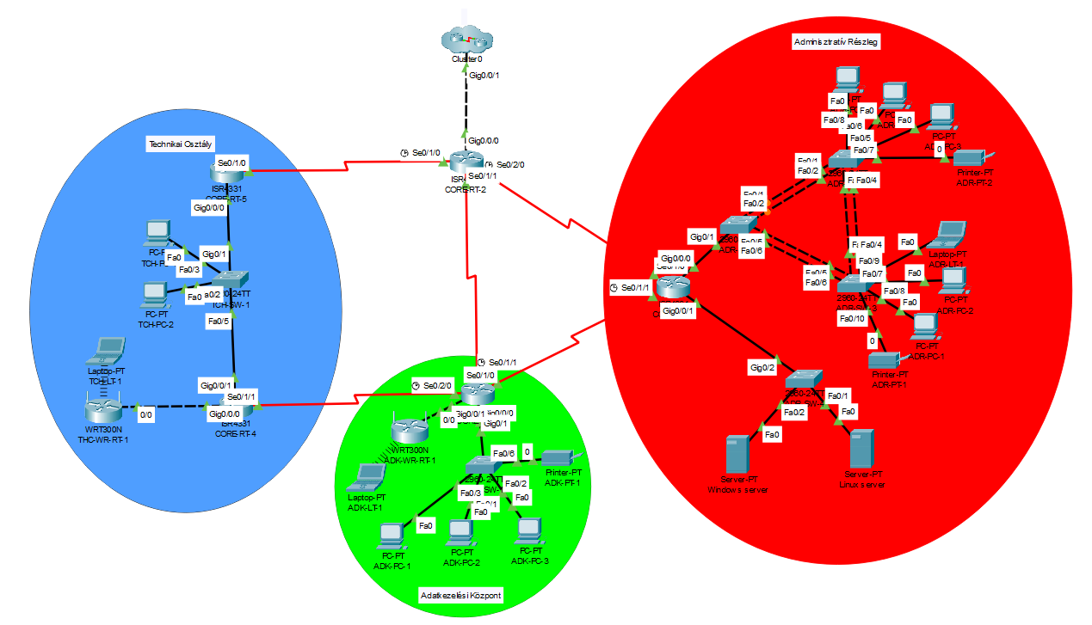
kép a topológiáról

Slide 9
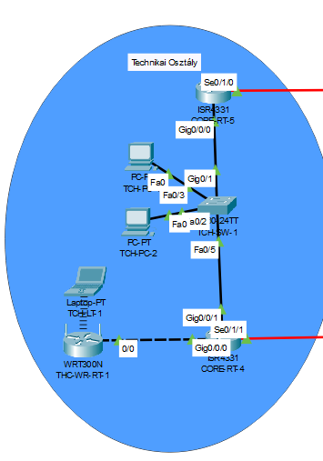
Technikai Osztály (Kék rész)
Eszközök: PC-k, laptopok, switch-ek, routerek, WiFi routerek
Feladat: belső informatikai támogatás, kliensgépek kezelése
Internethez és központi hálózathoz kapcsolódás routeren keresztül

Slide 10
Technikai Osztály (Kék rész)
A Technikai Osztály feladata az informatikai háttér biztosítása.
Itt találhatók a kliensgépek, valamint a belső router és switch, amelyek az internethez és a központi hálózathoz is kapcsolódnak.

Slide 11
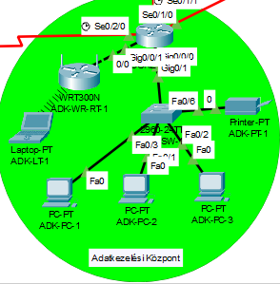
Adatkezelési Központ (Zöld rész)
Eszközök: PC-k, szerverek, nyomtatók, WiFi routerek
Feladat: adatok tárolása, feldolgozása, megosztása
Központi szerep a hálózatban

Slide 12
Adatkezelési Központ (Zöld rész)
Az Adatkezelési Központ a hálózat szíve.
Itt helyezkednek el a szerverek, amelyek az adatok tárolását és kezelését végzik.
A nyomtató és a kliensgépek itt közvetlenül kapcsolódnak a központi hálózathoz, így gyorsan és hatékonyan elérhetők.

Slide 13
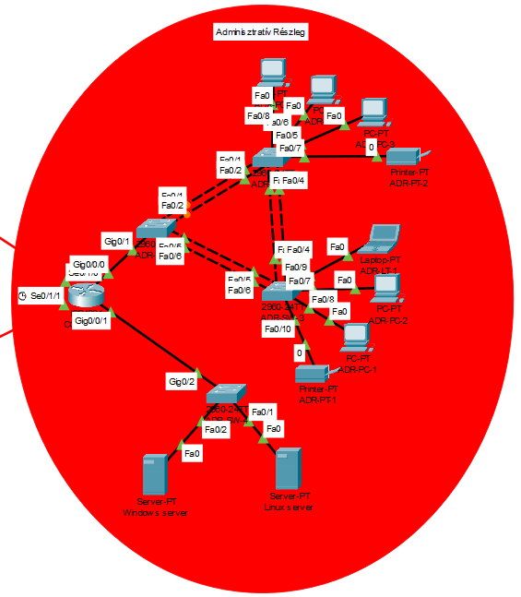
Adminisztratív Részleg (Piros rész)
Eszközök: sok PC, laptop, nyomtatók, Windows és Linux szerver
Feladat: irodai munka, adminisztráció, dokumentumkezelés
Sűrű switch-alapú hálózat a megbízható kapcsolatokért

Slide 14
Adminisztratív Részleg (Piros rész)
Az Adminisztratív Részlegben működnek az irodai munkaállomások.
Sok PC, laptop és nyomtató kapcsolódik itt össze.
Emellett két szerver is található: egy Windows és egy Linux szerver, amelyek különböző szolgáltatásokat biztosítanak az adminisztratív dolgozók számára.

Slide 15
Cég működési struktúrája
A cég működését három fő részleg határozza meg:
Technikai Osztály – a hálózat és eszközpark karbantartása, fejlesztése
Adatkezelési Központ – szerverek, adatbázisok, belső adatforgalom és biztonság
Adminisztratív Részleg – irodai működés, dokumentumkezelés, napi ügyvitel
A részlegek egy közös, integrált hálózati rendszerben működnek, amely biztosítja az adatok gyors és biztonságos áramlását.

Slide 16
Fejlesztési lehetőségek és jövőbeli célok
Felhőalapú szolgáltatások integrálása
Kibervédelmi rendszer bővítése – tűzfal, VPN, biztonsági naplózás
Adatmentés automatizálása és redundáns szerverrendszerek kialakítása

Slide 17
Összefoglalás
Három részleg, egy egységes hálózat
Megbízható és biztonságos működés
Bővíthető és rugalmas kialakítás
Valós vállalati környezetet modellez

Slide 18
Hálózati struktúra értékelése
A kialakított három alhálózatból álló topológia logikus és jól skálázható.
Erősségek: biztonságos szegregáció, stabil működés, könnyű bővíthetőség, valós vállalati modell.
Fejlesztési lehetőségek: központi tűzfal és VPN-rendszer bevezetése, hálózati forgalomfigyelés, IPv6 támogatás, hálózati redundancia növelése.

Slide 19
Összefoglalva, a kiépített hálózat három különálló részleget fog össze, de mégis egységes rendszert alkot.
A topológia stabil, biztonságos és könnyen bővíthető.
Így ideális megoldás egy vállalat informatikai infrastruktúrájának támogatására.

Slide 20
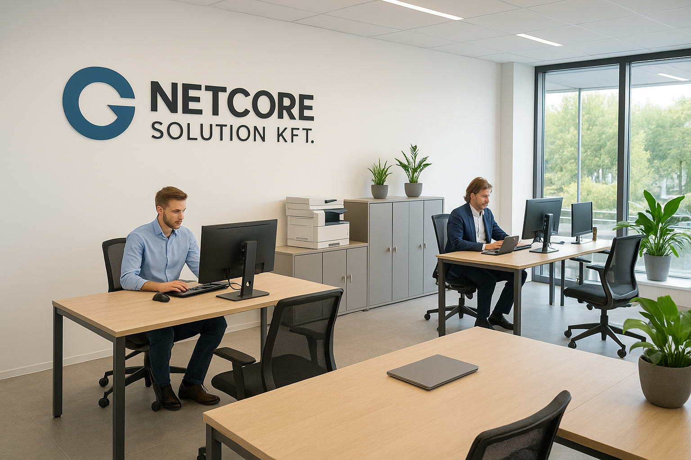
Köszönjük a figyelmet!

